Slide 1
실습

Slide 2
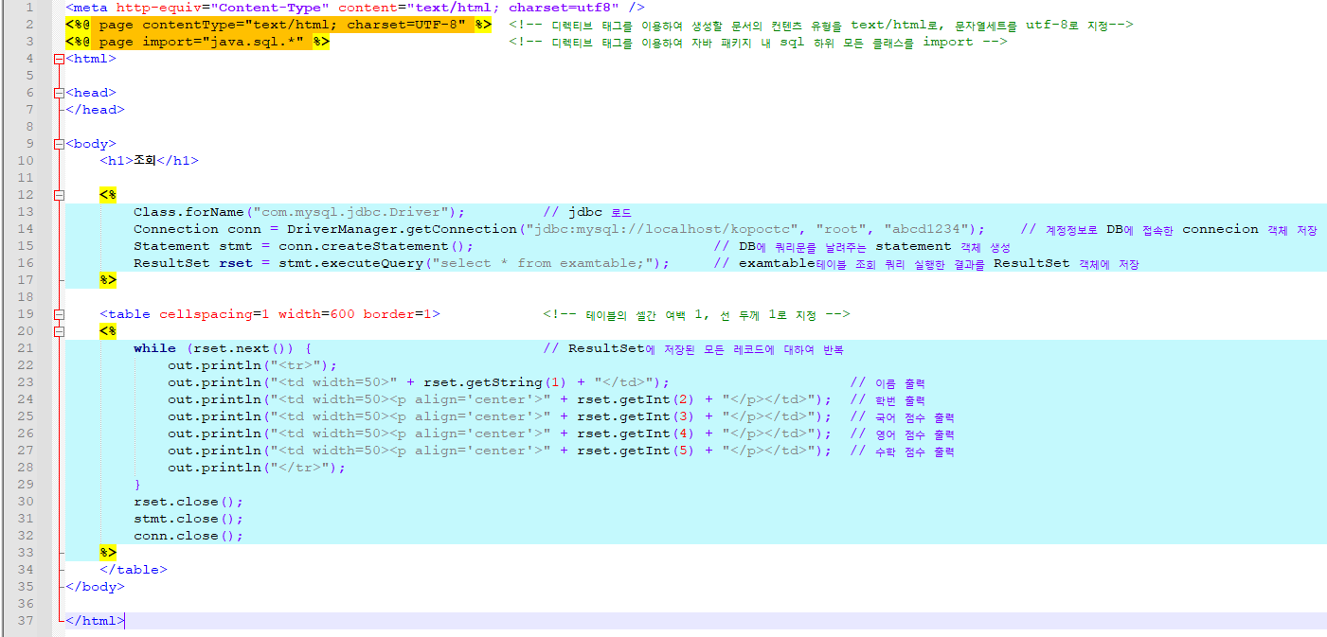
p12

Slide 3
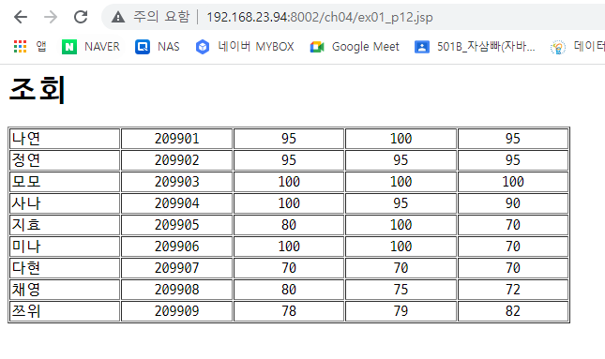
p12

Slide 4
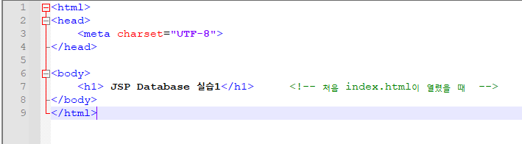
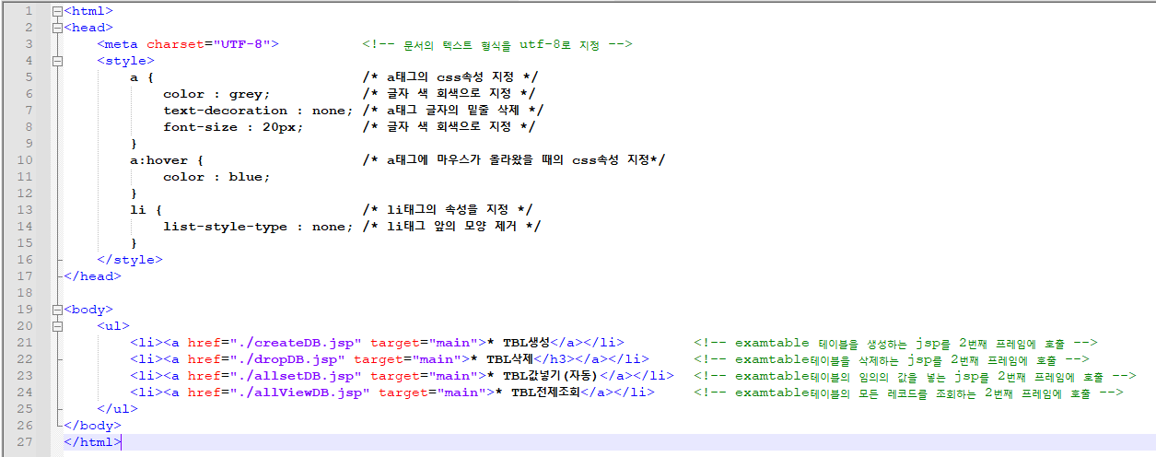
P13
Intro.html
http://192.168.23.94:8002/ch04/
menu.html

Slide 5
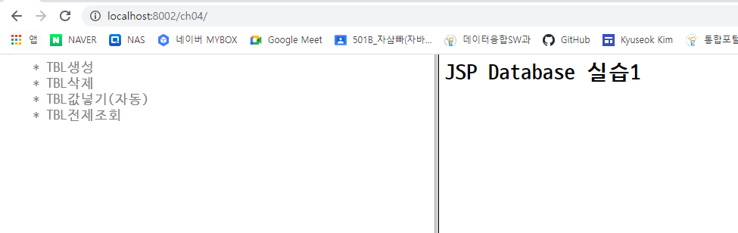
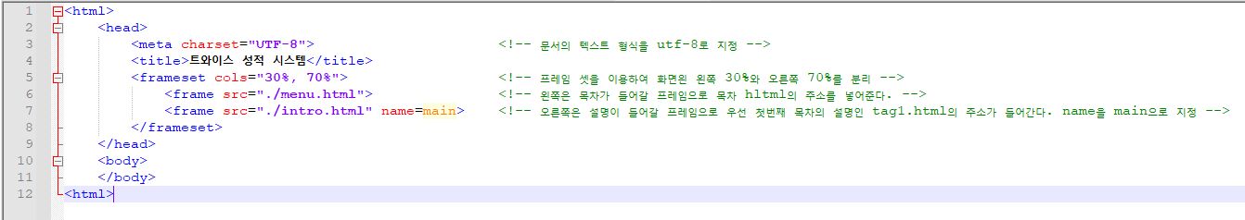
p13
index.html

Slide 6
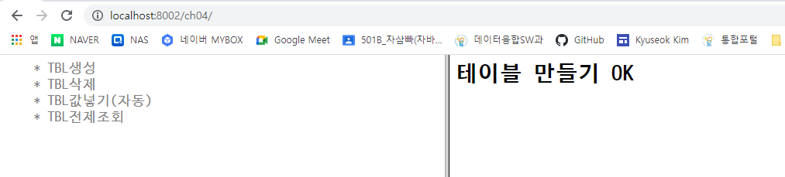
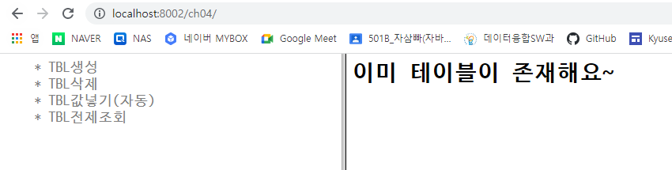
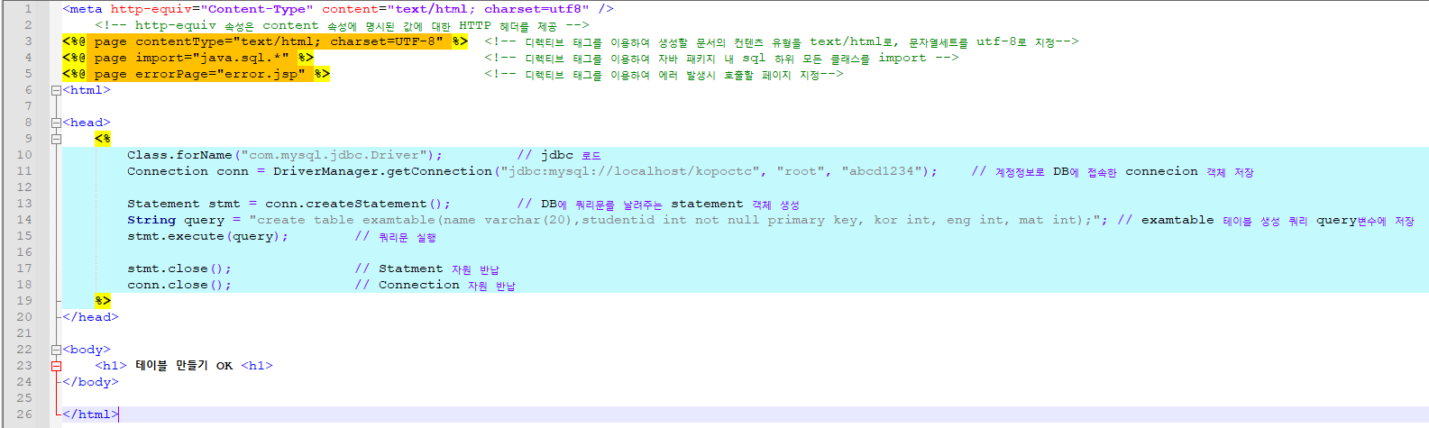
p13
* Examtable이 존재하지 않을 때
* Examtable이 존재할 때
craeteDB.jsp

Slide 7
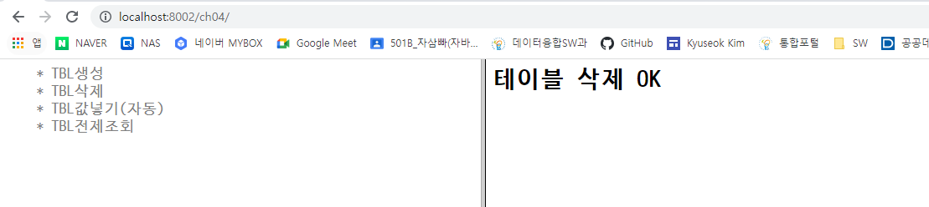
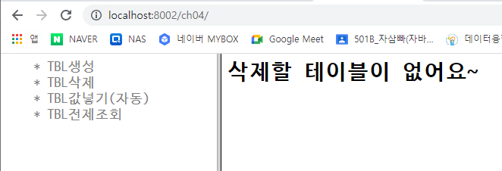
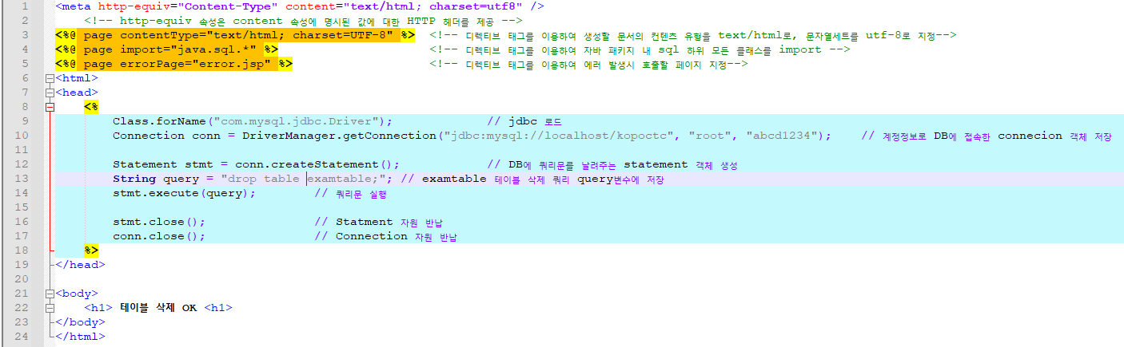
p13
* Examtable이 존재 할 때
* Examtable이 존재하지 않을 때
dropDB.jsp

Slide 8
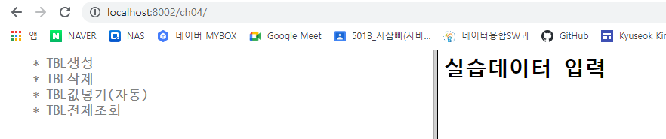
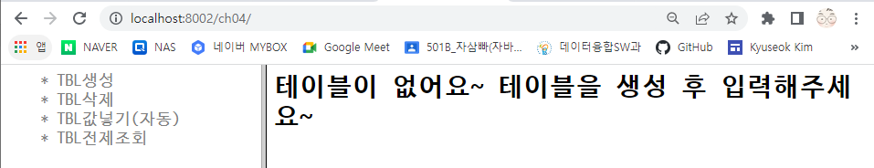
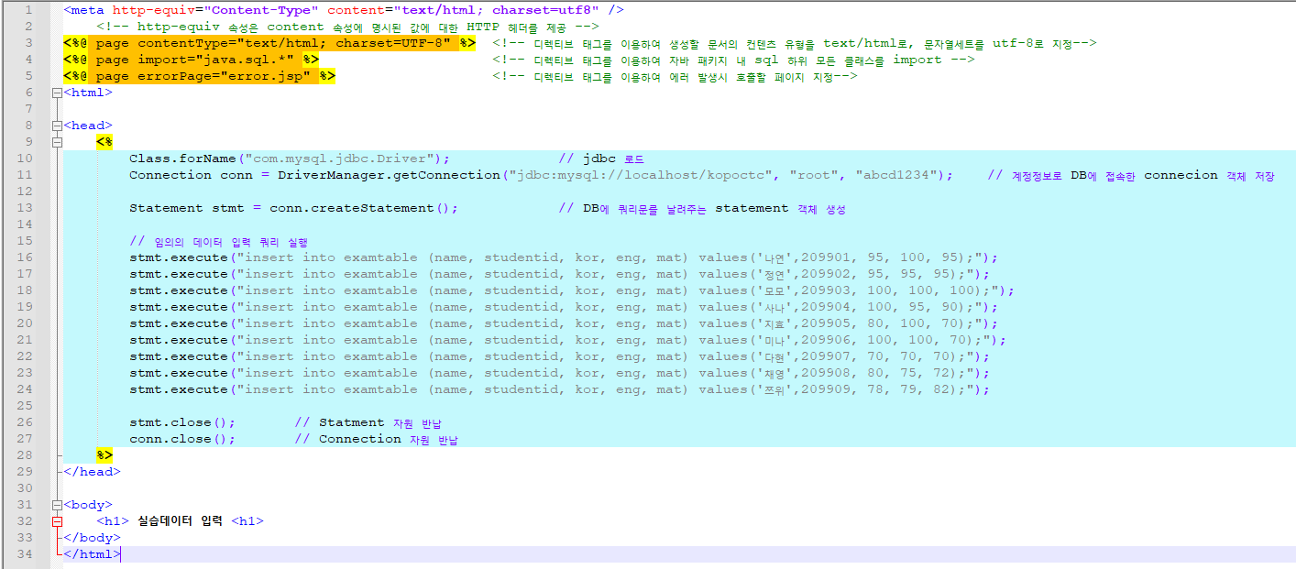
p13
* Examtable이 존재 할 때
* Examtable이 존재하지 않을 때
allsetDB.jsp

Slide 9
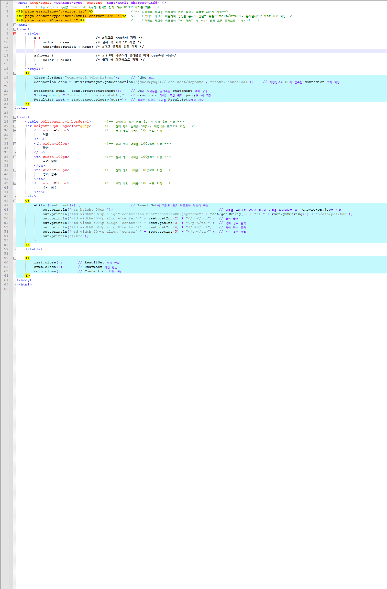
p13
allViewDB.jsp (1)

Slide 10
p13
allViewDB.jsp (2)

Slide 11
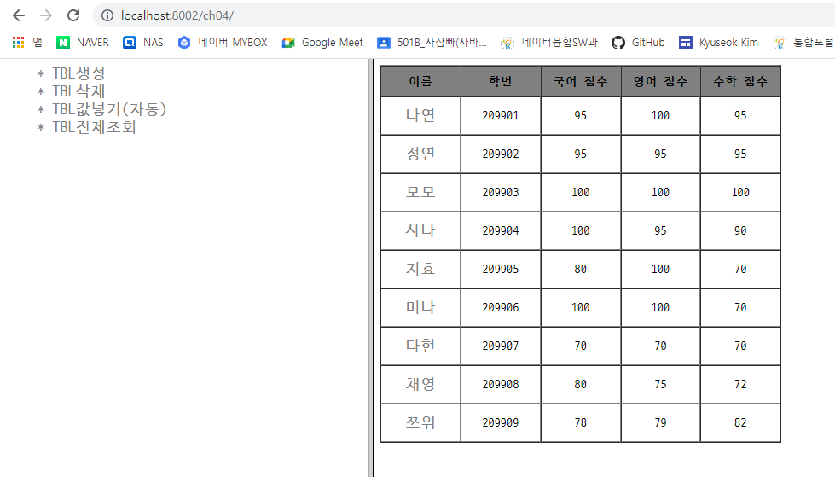
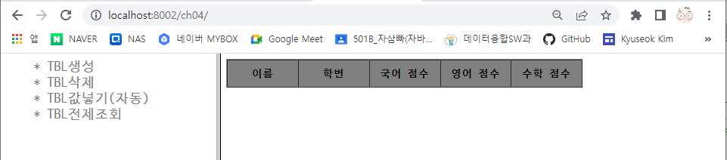
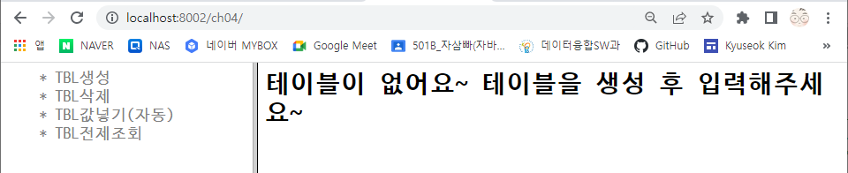
p13
* Examtable이 존재하나 레코드가 없을 때
`
* Examtable이 존재 할 때

Slide 12
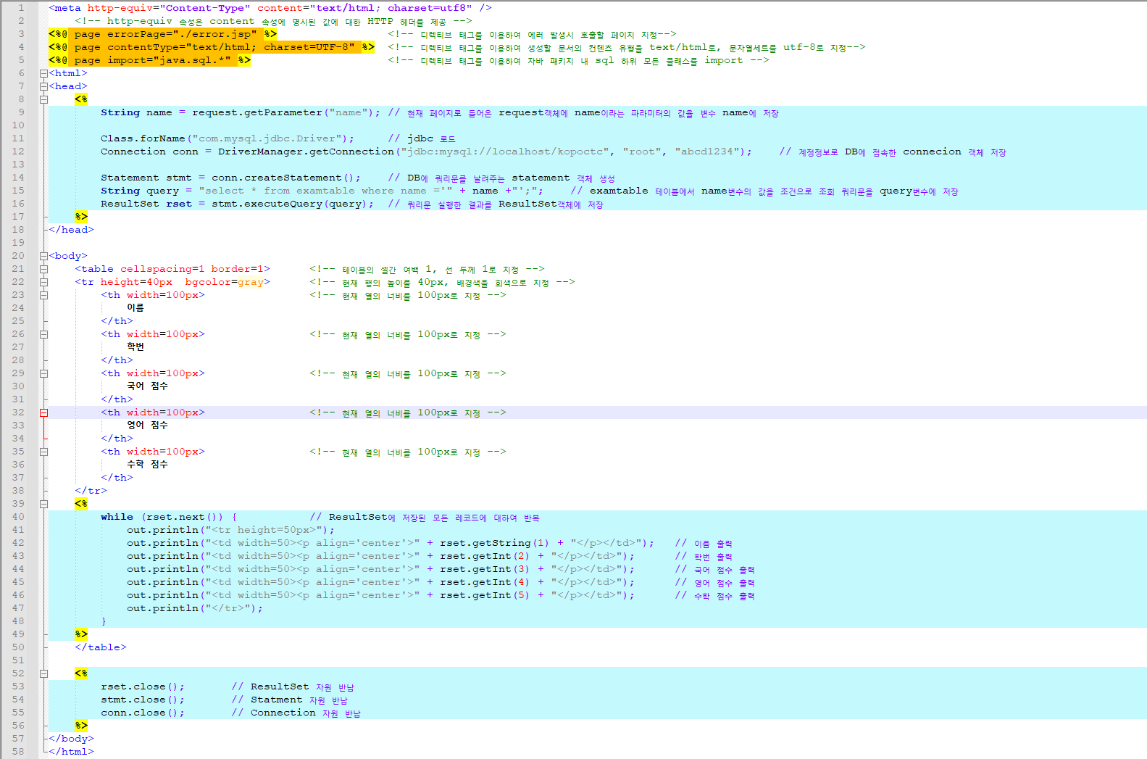
oneviewDB.jsp
p13

Slide 13
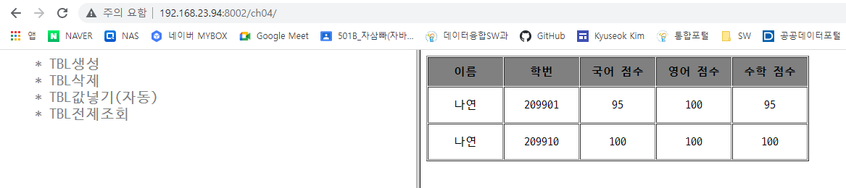
p13

Slide 14
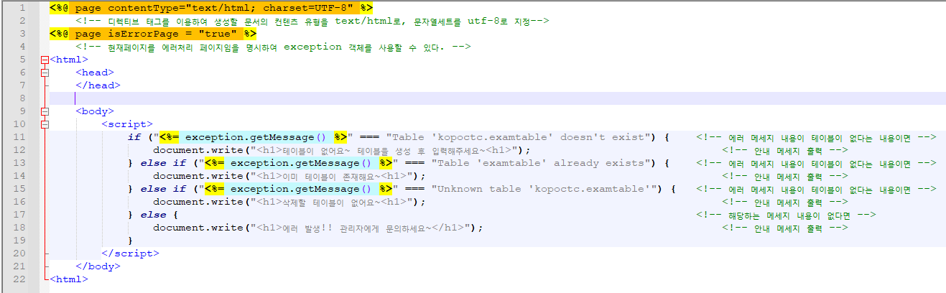
p13
error.jsp

